Slide 1


单臂路由
汇报人：赵润梅 何露
指导老师：黄泽伟

Slide 2
目录
单臂路由概述
单臂路由的核心原理
单臂路由的配置步骤
关键技术与协议解析
实验与案例分析
扩展与进阶学习

Slide 3
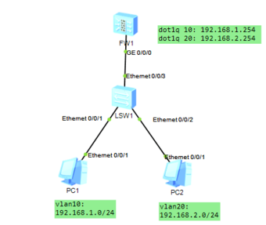
PART 01
单臂路由概述

Slide 4
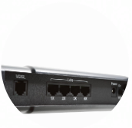
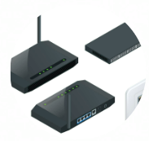
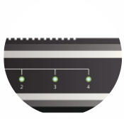
定义与基本概念
逻辑子接口技术
VLAN间路由
Trunk链路依赖
单臂路由（Router-on-a-Stick
）是一种通过将路由器的单
个物理接口划分为多个逻辑
子接口的技术，每个子接口
对应一个VLAN的网关，实现
跨VLAN通信。核心在于利用
802.1Q协议封装不同VLAN标
签的数据帧。
传统二层交换机无法实现VL
AN间通信，而单臂路由通过
三层路由功能，在子接口上
配置不同VLAN的IP地址作为
网关，完成跨VLAN流量的转
发和路由决策。
交换机与路由器之间的连接
必须配置为Trunk链路，允许
携带多个VLAN标签的流量通
过，而子接口通过封装Dot1
Q协议识别并处理对应VLAN
的数据。

Slide 5


应用场景与优势
中小型企业网络
适用于预算有限且VLAN数量较少的中小型企业，通
过单台路由器实现多VLAN互联，节省硬件成本。例
如财务、行政等部门的VLAN隔离与互通需求。
实验与教学环境
便于演示VLAN和路由原理，帮助学习者理解子接口、
Trunk链路等概念，是网络工程教学的经典案例。
带宽优化与安全控制
通过集中流量审计和ACL（访问控制列表）在子接口
上实施策略，过滤非法流量，同时避免广播风暴跨V
LAN传播。

Slide 6

与传统路由方式的对比
接口利用率差异
传统路由需为每个VLAN分配独立物理接口，而单臂路由仅需一个物理
接口通过子接口逻辑划分，显著减少硬件资源占用。
性能瓶颈问题
传统路由多接口并行处理流量，而单臂路由所有VLAN流量共享同一物
理接口带宽，高负载时易成为网络瓶颈，延迟可能增加。
配置复杂度
单臂路由需配置子接口、Trunk链路和VLAN封装，步骤较繁琐；传统路
由仅需为每个接口分配IP，但需更多物理连线。

Slide 7
PART 02
单臂路由的核心原理

Slide 8
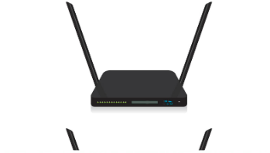
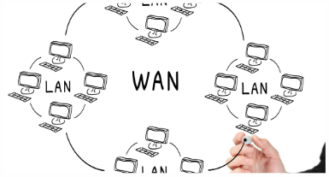

VLAN间通信的需求分析
二层隔离特性
资源优化考量
VLAN技术通过划分广播域实现
二层隔离，导致不同VLAN间主
机无法直接通信，必须依赖三
层设备进行路由转发。这种隔
离特性在提升网络安全性的同
时，也催生了跨VLAN通信的技
术需求。
相比为每个VLAN部署独立物理
接口，单臂路由通过逻辑子接
口复用物理链路，显著降低设
备成本和布线复杂度，特别适
合中小型网络架构。
业务互联需求
企业网络中常存在跨部门协作
场景(如财务VLAN与销售VLAN
需共享服务器资源)，需要通过
路由实现可控的跨VLAN访问，
同时保持安全隔离边界。

Slide 9
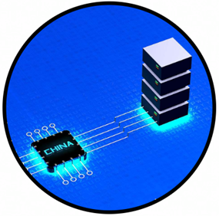
封装协议(802.10与ISL)
ISL传统封装
Cisco私有协议Inter-Switch Link(ISL)
使用26字节帧头和4字节FCS封装原
始帧，支持1000个VLAN但存在协议
开销大、设备兼容性差等缺陷，已
逐步被802.10取代。
802.10标准化封装
主流单臂路由采用802.1Q协议进
行VLAN标签封装，在以太网帧头
与数据之间插入4字节Tag(含12位
VLAN ID和3位优先级)，支持最多
4094个VLAN标识，兼容绝大多数
现代网络设备。
封装处理流程
路由器子接口需配置"encapsulation
dot1Q<vlan-id>"命令，接收时剥离V
LAN Tag还原原始帧，发送时根据子
接口绑定VLAN重新封装标签，实现
VLAN上下文转换。

Slide 10
PART 03
单臂路由的配置步骤

Slide 11
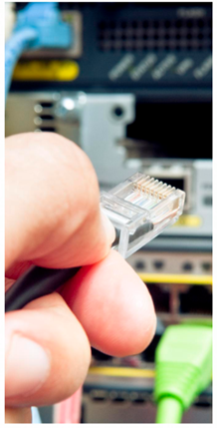
物理接口与子接口配置
子接口创建与封装
在路由器物理接口(如GigabitEthernet0/0/1)上创建逻辑子接口(如.10/.20)，
每个子接口需配置802.10封装并绑定对应VLANID(如`dotlg termination vid
10~)，实现不同VLAN流量的逻辑隔离与识别。
启用ARP广播功能
每个子接口需执行`arp broadcastenable`命令，使子接口能主动发送ARP
请求报文，解决跨VLAN通信时的地址解析问题。例如，子接口配置需包
含`ip address 192.168.1.1255.255.255.0`及ARP广播使能。
物理接口状态管理
子接口的启用/禁用完全依赖物理接口状态。若物理接口被关闭(`shutdo
wn~)，所有关联子接口将失效，需确保物理接口始终处于`no shutdown‘
状态。

Slide 12
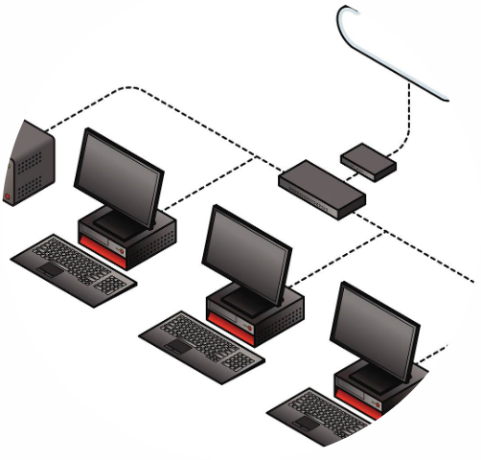
VLAN划分与Trunk链路设置
交换机VLAN创建与端口划分
在交换机上创建所需VLAN(如VLAN 10/20)，并将连
接主机的端口划入对应VLAN(`port default vlan 10`)。
Access端口仅允许所属VLAN流量通过，确保二层隔
离。
Trunk端口配置
交换机连接路由器的端口需配置为Trunk模式(`port
link-type trunk`)，并放行相关VLAN(如`port trunk all
ow-pass vlan 10 20`)。Trunk端口通过添加/剥离VLA
N Tag实现多VLAN流量承载。
本征VLAN匹配检查
若使用非默认本征VLAN(Native VLAN)，需确保交换机
Trunk端口与路由器子接口的VLANID一致，避免未打标
流量被错误处理。

Slide 13
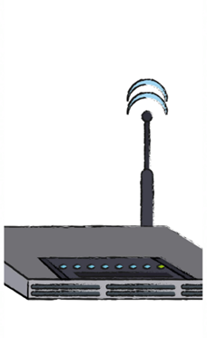
路由协议与IP地址分配
子接口IP地址规划
每个子接口IP需与对应VLAN网段匹配，例如VLAN 10的子接口IP应为该
网段网关(如10.1.1.1/24~)。需避免子接口间IP地址重叠或与VLAN内主机
冲突。
静态路由或动态路由选择
若网络规模较小，可配置静态路由(如`ip route-static 10.1.2.0 255.255.255
.0 10.1.1.2~);复杂环境可启用动态路由协议(如OSPF)，在子接口上宣告直
连网段。
默认路由与冗余设计
为提升可靠性，可在路由器配置默认路由指向核心设备，同时结合HSRP
NRRP实现网关冗余，避免单臂路由成为单点故障。

Slide 14
PART 04
关键技术与协议解析

Slide 15
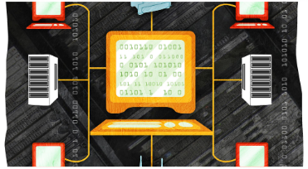

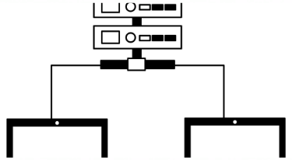
私有封装技术
安全缺陷
Cisco专有的ISL协议采用26字节
头部+4字节CRC的完全封装方式
，通过15位VLANID支持32768个
VLAN。其外部封装特性不修改
原始帧结构，但导致MTU问题(
最大传输单元降至1548字节)。
ISL未对封装帧进行加密，且Na
tiveVLAN流量仍携带标签，存在
VLAN信息泄露风险。其CRC校验
仅覆盖新增头部，无法检测原始
帧篡改。
硬件依赖性
ISL需专用硬件支持，仅能在Cis
co高端交换机(如Catalyst2900XL
/3500系列)间使用。与802.10混
用时可能引发标签识别冲突，现
代网络已逐步淘汰该协议。

Slide 16
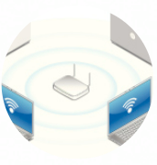


单臂路由的带宽瓶颈问题
物理接口共享制约
子接口处理开销
解决方案对比
所有跨VLAN流量需经路由器单个
物理接口转发，例如1Gbps接口被
多个VLAN共享时，实际可用带宽
按N-1公式递减(N为VLAN数量)。
当VLAN间流量总和超过接口容量
时，将引发严重延迟和丢包。
每个子接口需独立执行802.1Q解
封装/封装、路由查询、ACL检查
等操作，导致CPU利用率呈指数
级增长。测试表明处理1000个64
字节帧时，延迟比直连路由高47
%。
可采用三层交换机替代(通过SVIs
实现线速转发)，或部署Eth-Trun
k绑定多个物理接口(需支持LACP)
。在预算有限场景，可通过QoS
策略优先保障关键业务流量。

Slide 17
PART 05
实验与案例分析

Slide 18
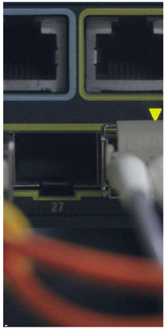
Cisco设备配置演示
子接口创建与封装
在Cisco路由器上需使用`interface gigabitethernet 0/0.10`命令创建子接口，
并通过encapsulation dot1Q 10`指定VLAN ID。子接口IP需配置为对应VLAN
的网关地址，例如`ipaddress 192.168.10.1 255.255.255.0`。
物理接口Trunk模式
连接交换机的物理端口需配置为Trunk模式，使用`switchport mode trunk`
命令允许所有VLAN流量通过。同时需关闭该接口的路由功能，避免与子
接口冲突。
交换机VLAN划分
在二层交换机上需通过`vlan 10`和`interface range f0/1-10`命令划分VLAN，
并将端口分配到对应VLAN。Trunk端口需使用`switchport trunk allowed va
n all`放行所有VLAN。

Slide 19

常见配置错误排查
VLAN不匹配故障
当子接口封装的VLAN ID与交换机端口VLAN不一致时，
会导致通信中断。需通过`showinterface trunk`验证Tru
nk链路状态，并使用`show vlan brief`核对VLAN划分。
子接口未激活
物理接口关闭会导致所有子接口失效。需检查物理接
口状态(`showipinterfacebrief`)，并通过`no shutdown'命
令确保主接口和子接口均处于UP状态。
路由缺失问题
若跨VLAN通信失败，需检查路由表(`showip route`)是否
自动生成直连路由。必要时需手动添加静态路由或启用
动态路由协议。

Slide 20
PART 06
扩展与进阶学习

Slide 21
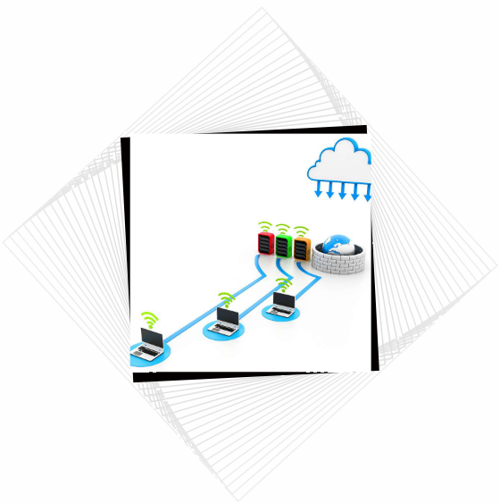
性能优化建议
启用OoS策略
调整MTU值
在路由器子接口配置优先
级队列(如CBWFO)，为语
音VLAN分配至少30%带宽
，确保关键业务流量优先
通过单臂链路传输。
将Trunk链路MTU设置为15
22字节(标准以太网帧+4字
节VLAN标签)，避免分片造
成的性能损耗，需全网设
备统一配置。
启用快速交换
实施端口聚合
在Cisco设备使用"ip route
-cache"命令加速路由查询
，减少CPU处理延迟，但
注意此功能会禁用NetFlo
w统计。
通过LACP协议将多条物理
链路绑定为逻辑Trunk，建
议采用4x1Gbps链路捆绑实
现负载均衡，带宽利用率
可提升至90%以上。

Slide 22




CCNA考试相关考点解析
子接口配置要点
排错流程
协议栈理解
场景应用题
重点考察"encapsulation
ndot10 <VLAN ID>native
"命令的使用场景，原生
VLAN数据不带标签传输
时需特别标注，实验题
常要求同时配置IPv4和I
Pv6地址。
考试中常出现Trunk链路
未放行VLAN、子接口IP
与VLAN不匹配等故障，
需掌握"show interfacetr
unk"和"show vlanbrief“
的解读方法。
要求深入掌握802.10帧
结构，包括TPID(0x810
0)和TCI字段组成，能计
算带VLAN标签后的有
效载荷比例。
典型题型如"在已有20个
VLAN的企业网中，选择
单臂路由或三层交换机
的决策依据”，需从端
口密度、STP收敛时间、
路由协议支持等维度分
析。

Slide 23
谢谢

